Slide 1

「 Live Hold ‘em Tracker 」 화면 기획서
화면기획서(SB)
VER 1.0
검토자
작성일 | 소속 | 담당자
2025.06 | MILSIL | 위대한

Slide 2
History
버전 | 변경일 | 변경 내용 | 관련 페이지 | 작성자 | 검토자
v1.0 | 2025-07-04 | 화면기획서 작성 완료 | - | 위대한

Slide 3
메뉴 구조도 (IA)

Slide 4
IA(Information Architecture)
Page ID | 1 Depth | 2 Depth | 3 Depth | 비고
0 | 홈 화면 |  |  | 아래 4개의 페이지 선택.
1 | 신규 세션 시작 |  |  | 진행중인 세션 제거
1-1 |  | 기존 게임 설정 불러오기 |  | 마지막으로 저장된 세션 불러오기
1-2 |  | 신규 게임 설정
1-2-1 |  |  | 플레이어 수 입력 | 최대 10명.
1-2-2 |  |  | 플레이어 세팅 | 저장된 프로필 불러오기 가능 프로필 없이 할 경우 게스트 프로필로 처리. 게스트 프로필은 필요할 경우 새 프로필로 변경 가능.
1-2-3 |  |  | 세션 시작
2 | 진행중인 세션
2-1 |  | 현재 세션 |  | 플레이 화면
2-2 |  |  | 노트 기록
2-3 |  | 이전 세션 |  | 잘못 넘겼을때 1번 되돌리기
3 | 프로필 데이터
3-1 |  | 저장된 프로필 리스트 |  | 폴더 형식
3-1-1 |  |  | 저장된 플레이어 스테이터스
3-2 |  | 프로필 데이터 수치 합치기. |  | 2개의 프로필 데이터를 합치는 기능
4 | 설정
 |  | 앱 설정
 |  | 데이터 백업/복원

Slide 5
정의

Slide 6
정의
명칭 | 도식/약어 | 정의 | 비고
프로필 |  | 플레이어 프로필
세션 |  | 실제로 포커 플레이 중인 화면
HUD |  | 플레이어의 액션 관련하여 수치를 보여주는 데이터

Slide 7
서비스 개요 및 주요 정책

Slide 8
1. 서비스 개요
서비스 개요에 대한 설명
오프라인 홀덤 시작
앱 실행
세션, 프로필 설정
게임 진행
YES
No
프로필 저장 여부 확인
게임 종료
오프라인 홀덤 종료
Continue?

Slide 9

2-1. 주요 프로세스 > 프로세스 정의
프로세스에 대한 설명
Start
조건
Y
조건
Y
페이지
N
N
페이지
조건
Y
N
Input Information
- TEXT
페이지
페이지
End

Slide 10
3-1. 주요 정책프로세스 > PUSH알림에 관한 정책
번호 | 알림 명칭 | 조건 | 발송 시점 | 알림 문구 | 비고
PUSH001

Slide 11
화면 기획
대메뉴 (0-0-0)

Slide 12
0. 홈 화면
* | 홈 화면
- | 4개의 메인 메뉴로 시작
1 | 신규 세션 시작 화면
2 | 진행중인 세션 현황 확인 가능 ( 없을 경우 비활성화 )
3 | 저장된 플레이어 데이터 확인 가능
4 | 앱 설정 관련
신규 세션 시작
진행중인 세션
프로필 데이터
설정
Alert
0
1
2

Slide 13
1. 신규 세션 시작
* | 신규 세션 시작 화면
- | 신규 세션 설정
1 | 마지막으로 했던 게임 설정으로 시작
2 | 신규 게임을 설정 가능
3
4
기존 게임 설정 불러오기
신규 게임 세션 설정
Alert
0
1
2

Slide 14
1-2. 신규 세션 생성 화면
* | 신규 세션 생성 화면
- | 세션 생성 설정 잡기
1 | 최대 좌석 수 : 10명
2 | 테이블 컬러 : 컬러 코드 값
3 | 좌석 수 입력에 따라 각 좌석에 프로필, 게스트 배치
4 | 입력된 정보로 세션 시작
좌석 수 입력 :
테이블 컬러 :
좌석 별 프로필, 게스트 배치
세션 시작
Alert
0 | 신규 프리셋 기능
1
2

Slide 15
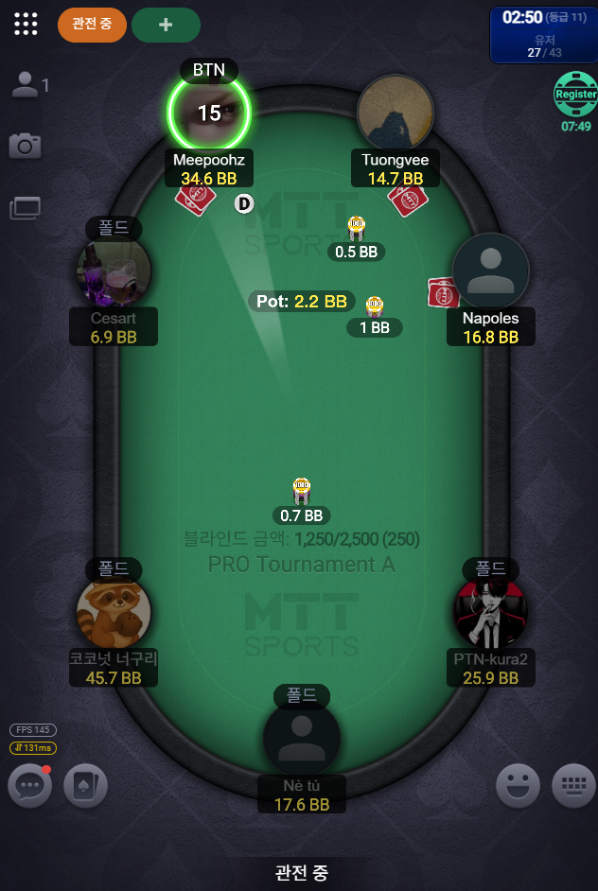
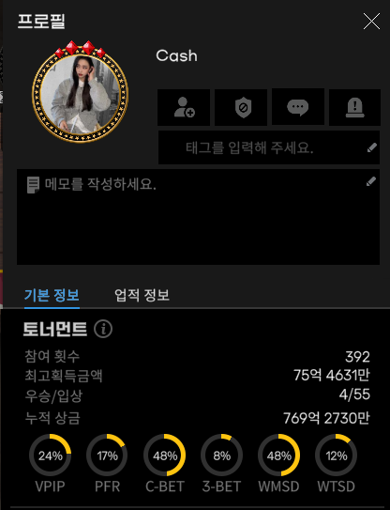
2-1. 현재 세션 ( 세로 형 )
0-0-0
* | 세션 화면
- | 플레이어 프로필을 불러와 게임 진행.
1 | 유저 닉네임, 프로필 사진
2 | 프로필 상단에 현재 포지션과 진행한 액션 표시
3 | 화면 하단에 선택 액션 표시
4 | 가운데에 플랍, 턴, 리버 차례대로 엎어진 카드모양으로 표시 예정
5 | 프로필 선택 시 빈도 보여줄 예정
6 | 중간에 GEUST 프로필 새로 저장 가능
7 | 잘못 넘겼을 경우를 대비해 이전 세션으로 돌아가는 기능 ( 이전 세션 1개만 저장하고 있음. 이후 새로운 세션이 생셩될 때 오래된 세션은 삭제 )
8
9
10
이전 세션
Alert
0 | 이미지 출저 : MTT Sports, WPL
1 | 빈도 수집이 목적이기에, 금액은 필요없음
2 | 기타 자세한 프로필 기능은 차후 프로필 리스트에서 설명
폴드
체크/콜
베팅/레이즈

Slide 16
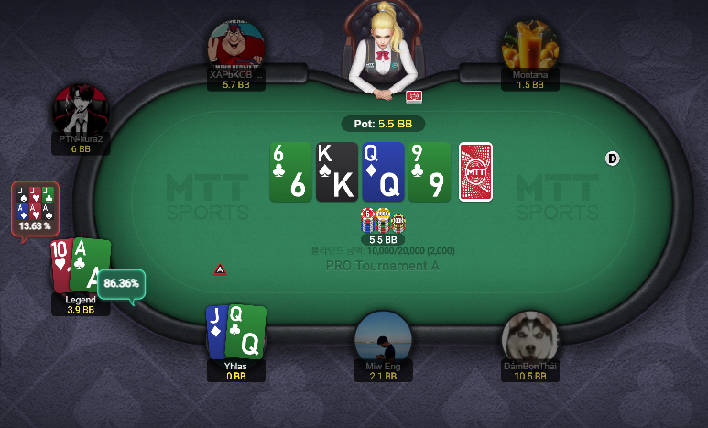
2-1. 현재세션 ( 가로 형 )
0-0-0
* | 세션 화면 ( 가로 형태 )
0 | 전체적인 구성은 세로 형태와 비슷함.
1 | 아래 버튼을 좌측이나 우측으로 설정 가능
2
3
4
폴드
콜
베팅
Alert
0 | 이미지 출저 : MTT Sports
1 | 빈도 수집이 목적이기에, 금액은 필요없음
2

Slide 17
3. 프로필 데이터
* | 프로필 데이터
- | 프로필 데이터 관련 메뉴
1 | 저장된 프로필 리스트 확인 가능
2 | 저장된 프로필 중 특정 프로필을 합할 수 있는 기능
3
4
프로필 데이터 리스트
프로필 데이터 합치기
Alert
0
1
2

Slide 18
3-1. 프로필 데이터 리스트
0-0-0
* | 프로필 데이터 리스트
- | 저장된 프로필 데이터를 확인 가능
1 | 맨 위에 현재 경로를 표시
2 | 저장된 프로필 클릭하면 상세 수치 확인. ( 퍼센테이지를 위에 두고, 아래에는 액션에 대한 수치를 넣을지 고민 중. )
3 | 프로필에서 메모 작성 가능 가능
4 | 프로필에서 태그 기능으로 컬러 마킹 가능
5 | 프로필 이미지를 핸드폰 사진에서 선택 가능
6
7
8
9
홈 / 토너먼트 / APL
프로필 1
프로필 2
프로필 3
Cash
Alert
0 | 데이터 합치는 기능 고려해 디렉토리 포함해서 보여주는 형식도 고려하고 있으나, 지금은 프로필만 보여주는 것을 생각
1
2

Slide 19
3-2. 프로필 데이터 합치기
0-0-0
* | 프로필 데이터 합치기
- | 저장된 프로필 데이터 2개를 합치기.
1 | 수치를 제외한 나머지 ( 닉네임. 태그 등 )는 1번째 합치기 대상 기준으로 유지하기
2 | 선택된 프로필은 그림자 효과 등을 이용하여 버튼 눌림 표시
3 | 합칠 프로필 선택하면 “두 개의 프로필을 합치시겠습니까? 합친 후 기존 데이터는 복구할 수 없습니다.” 확인 알람으로 최종 컨펌 받기.
4 | 합쳐지게 되면 2번째 선택된 데이터는 삭제.
5
6
7
8
9
홈 / 토너먼트 / APL
홈 / 토너먼트 / APL
프로필 1
프로필 1
프로필 2
프로필 2
프로필 3
프로필 3
Cash
Cash
Alert
0 | 데이터 합치는 기능 고려해 디렉토리 포함해서 보여주는 형식도 고려하고 있으나, 지금은 프로필만 보여주는 것을 생각
1
2
데이터 합칠 프로필을 선택하세요

Slide 20
4. 설정
* | 설정 화면
- | 설정 리스트
1 | 테이블 컬러, 카드 뒷면 등 커스텀 세팅
2 | 프로필 데이터 백업과 복원 가능
3
4
앱 설정
프로필 데이터 백업 / 복원
Alert
0
1
2

Slide 21
4-1. 앱 설정
* | 앱 설정 화면
-
1 | 카드 뒷면 커스텀 이미지 업로드 가능
2
3
4
카드 뒷면 이미지 추가
Alert
0
1
2

Slide 22
4-2. 프로필 데이터 백업 / 복원
* | 프로필 데이터 백업과 복원
-
1 | 지금까지 저장한 프로필 데이터 백업
2 | 저장된 파일을 불러와 데이터 복원 가능
3
4
프로필 데이터 백업
프로필 데이터 복원
Alert
0
1
2

Slide 23
감사합니다.

